Slide 1


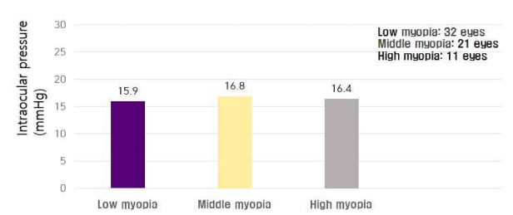
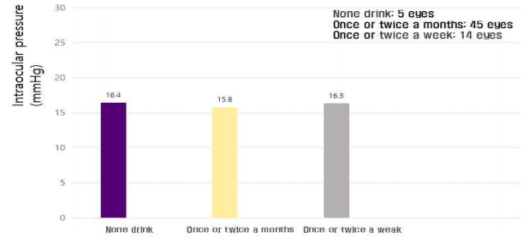
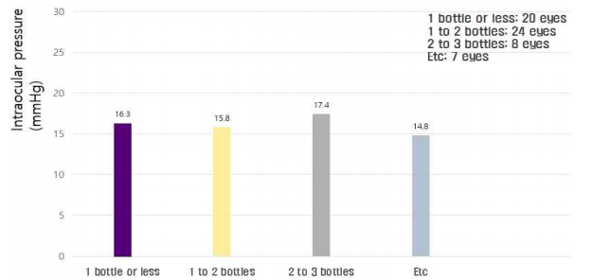
근시안의 음주빈도 및 음주량 따른 안압 비교
변유진 · 신장철 · 박상철 · 고나영
부산과학기술대학교 안경광학과
서론
최근 기사를 보면 보통 40대 이상의 연령대에서 높은 녹내장 유병률을 보이는데, 유병률이 적던 20대에서도 녹내장 유병률이 갈수록 증가 하고 있다.¹ 녹내장은 관련 연구에 의하면 성별, 연령, 거주환경, 고혈압, 근시 등의 요인으로 인해 유병률의 차이가 있으며,² 발생 주요 원인 으로 안압의 상승으로 인해 녹내장이 발생할 수 있다. 안압에 변동을 주는 요인들로는 성별, 주시, 자세, 의식적인 순목, 음수, 흡연, 근시 및 음주가 있다.³ 음주와 안압의 상관관계에 대한 선행연구에서는 음주 직후 안압의 변동에 대한 연구는 있으나, 굴절이상과 음주 빈도에 따른 안압변동에 대한 연구는 없다. 본 연구에서는 근시안에서 평소의 알코올 섭취 빈도 및 정도와 안압의 상관관계를 알아보고자 하였다.
대상 및 방법
본 연구는 설문조사를 통해 최근 6개월 간 음주 경험 유무를 판단하여 분류된 37명(64안)의 근시안을 대상으로 하였고, 안압의 측정은 비접촉식안압계 HNT-1P (Huvitz-Korea)를 사용하였으며, 굴절이상도의 분류는 조절마비를 시행하지 않은 상태에서 HRK-8000A (Huvitz-Korea)를 사용하여 저등도(-3.00D 미만), 중등도(-3.00D~-6.00D 미만), 고등도(-6.00D~-10.00D 미만) 근시로 분류하였다. 음주 유무, 음주 빈도 및 음주량은 설문지를 통해 설문을 시행하였고,⁴ 본 연구 결과는 SPSS(ver.28)으로 통계 분석하였다.
결과
Fig 1. Average intraocular pressure according to drinking
frequency in the last 6 months (based on soju)
Fig 2. Average intraocular pressure according to drinking
frequency in the last 6 months
Fig 3. Mean intraocular pressure value for myopic moderate altitude myopia
20대 대학생 37명(64안)을 대상으로 굴절이상도에 따른 안압 측정에서는 중등도근시, 고등도근시, 저등도근시 순으로 안압이 높게 측정되었으나 큰 차이는 나타나지 않았다. 굴절이상도 및 안압 값을 측정한 결과 음주 빈도에 따른 안압은 none drink(0.824)가 가장 높았고, once or twice a month(0.817)가 가장 낮게 나타났으나 유의확률 0.824 (<0.05), 0.817 (<0.05)로 유의하지 않았다. 음주량을 기준으로 하였을 때 안압이 2 to 3 bottles(0.434)가 가장 높았고, Etc(0.061)가 가장 낮았으나, 유의확률 0.434 (<0.05), 0.06 (<0.05)로 유의하지 않았다.
결론
본 연구는 음주 빈도 및 정도와 안압의 상관관계를 알아보고자 하였다. 본 연구에서는 근시안에서 음주자와 비음주자에 따른 안압의 변화가 크게 나타나지 않았지만, 근시안의 음주에 따른 안압은 음주빈도보다 음주량에 영향을 받는 것으로 나타났다. 장기적으로 높은 음주섭취 및 음주빈도는 안압에 영향을 미칠 수 있을 것으로 판단된다.
참고문헌
CCTV news. Glaucoma, three major blindness diseases, has recently increased the number of patients in their 20s, 2017.
Kyoungmi Kim. Related Factors Associated with Glaucoma in Korea. Master's thesis. Korea University, Seou 2014; p 25-29.
Sang-moon Kim. (2008). A Study of the Variation Factors of Intraocular Pressur. Journal of the Korean Optics Society, 13(1), 131-135.
Choi MG, Park EC. College students survey for alcohol behavior and probLem (2018) Final Report on the In-depth Investigation of Drinking Behavior of Korean University Students 216(3), 64-67

